Slide 1
ОГНЕТУШИТЕЛИ. КЛАССИФИКАЦИЯ, МАРКИРОВКА

Slide 2
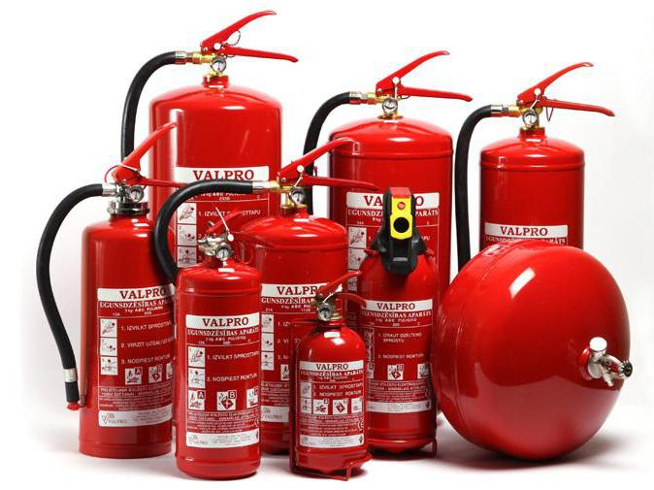
Огнетушитель – это первичное оборудование, которое используется в случае обнаружения очага возгорания и позволяет его ликвидировать полностью или частично до приезда пожарной службы.

Slide 3
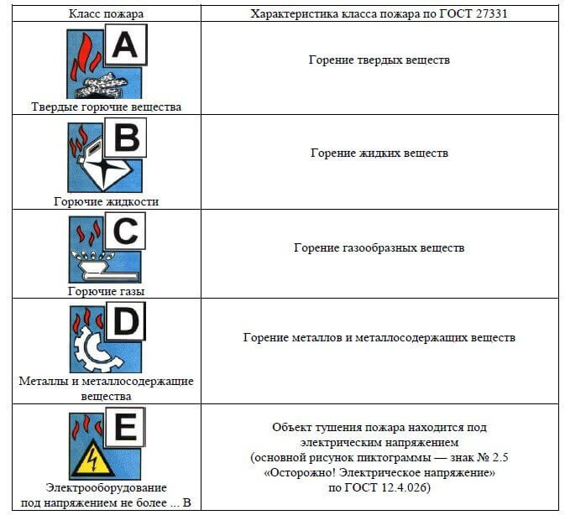
Применение огнетушителей по классу пожара

Slide 4
Классификация:
По способу срабатывания:
Автоматические (такие устройства, которые не требуют присутствия человека. Их помещают обычно в местах повышенной пожарной опасности. Срабатывают тогда, когда температура превышает заданную величину);
Ручные (Запускаются человеком при обнаружении возгорания)

Slide 5
2. По принципу действия устройства:
Углекислотные;
Воздушно-пенные;
Порошковые;
Водные;
3. По объему корпуса:
Ручные с весом до 20 кг.
Передвижные и стационарные — свыше 20 и до 400 кг.

Slide 6
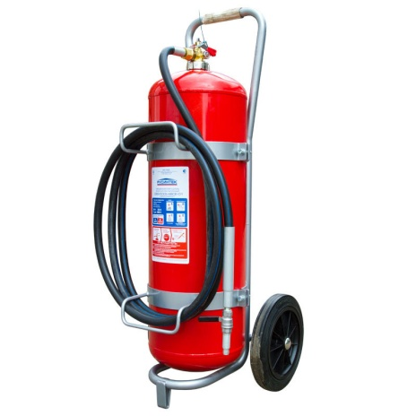
4. По размеру:
передвижные – баллоны большого объема, которые для их мобильности устанавливают на специальную тележку. Применяются они на больших производственных и рабочих площадях.
переносные – наиболее распространенный вид. Они бывают разных объемов и видов. Применяются в помещениях разной площади и назначения.
компактные – предназначены специально для использования в автомобиле.

Slide 7
1. Углекислотные огнетушители
Назначение: останавливают распространение огня благодаря тому, что сильно снижают температуру очага возгорания и за счет хлопьев, которые изолируют пламя от кислорода и заменяют его углекислым газом.
Отлично подходят для тушения горючих жидкостей (бензин, керосин, солярка), электроустановок до 1000 В, проводки, материалов, горение которых не может происходить без доступа кислорода.
Категорически запрещено тушить такими огнетушителями горящего человека.

Slide 8
2. Воздушно – пенные огнетушители
Назначение: действующим веществом является пена, которая почти полностью состоит из воздуха. Эффективны при первой стадии загорания для тушения твердых веществ, горючих жидкостей и плавящихся материалов – дерево, бумага, масло, краски и лаки.
Нельзя использовать для тушения электроустановок и щелочных металлов.

Slide 9
3. ПОРОШКОВЫЕ ОГНЕТУШИТЕЛИ
Назначение: Огнетушители этого типа предназначены для тушения твердых веществ, жидких веществ, газов, электроустановок, напряжение которых не превышает 1000В.
Огнетушители этого типа не применяются для тушения материалов, которые горят без воздуха.

Slide 10
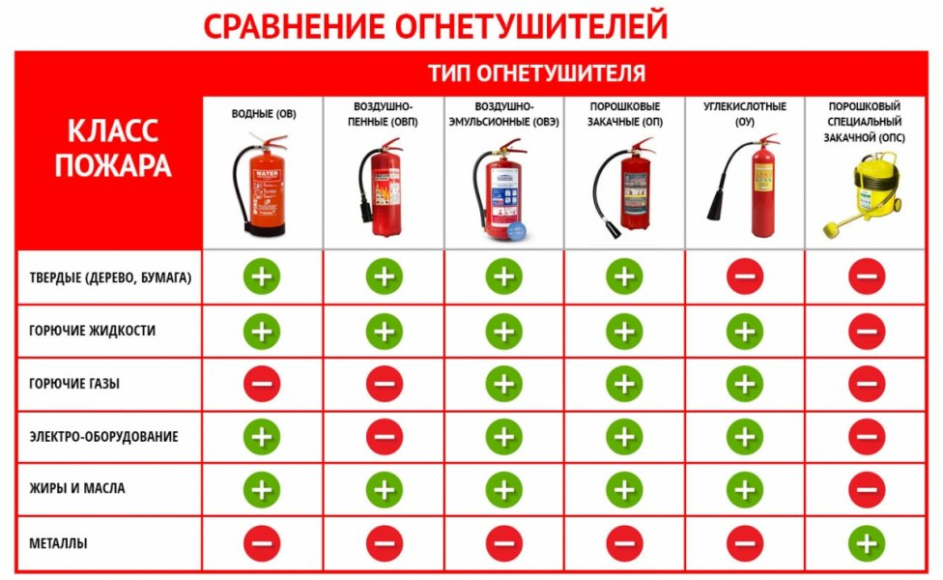

Slide 11
МАРКИРОВКА ОГНЕТУШИТЕЛЕЙ
Маркировка наносится на корпус огнетушителя. Текст должен быть написан по-русски. Обязательно указывается адрес изготовителя, его товарный знак, название огнетушителя, его обозначение. Указываются ТУ, ГОСТ, какие возгорания можно тушить, каким веществом заряжен данный огнетушитель, его тип, а так же марка и допуски, Способ подготовки и приведения в действие показывается набором пиктограмм. Пиктограммами показывается так же и класс возгорания, которые тушить этим устройством не рекомендуется, условия применения огнетушителя, диапазон температур и т. д. Указывается так же масса вещества и масса всего устройства.

Slide 12
